Slide 1

뉴스 크롤러 만들기 다음소프트 신입사원 5주차 과제
2019.10.07
신입사원 이동영

Slide 2
목차
요구사항 분석
개발 일정
DB 설계
프로그램 설계
구현
시연
개선사항 및 후기

Slide 3
요구사항 분석
온라인 뉴스 사이트 크롤링
Point 1. 크롤링 대상의 DOM 구조 분석
Point 2. DB 설계
Point 3. 데이터 형식 별 예외처리

Slide 4
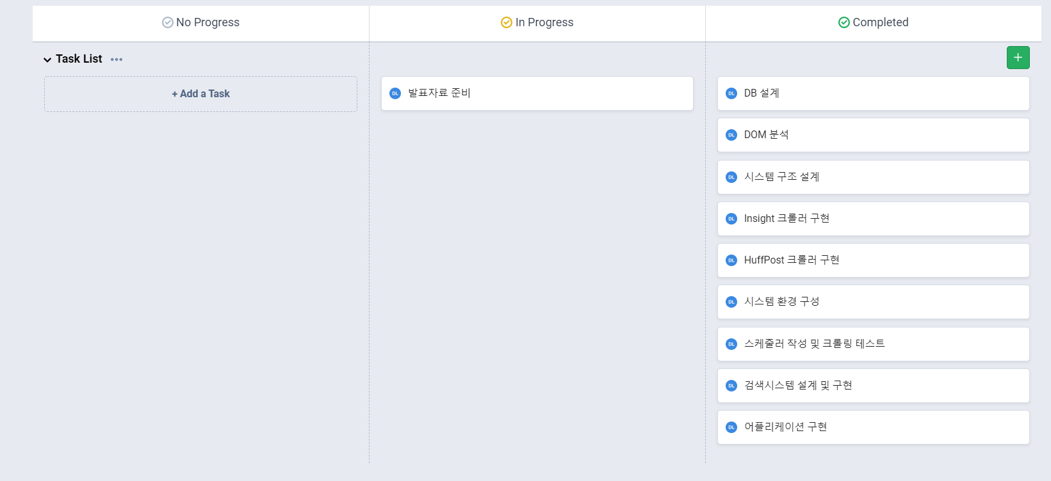
개발 일정

Slide 5
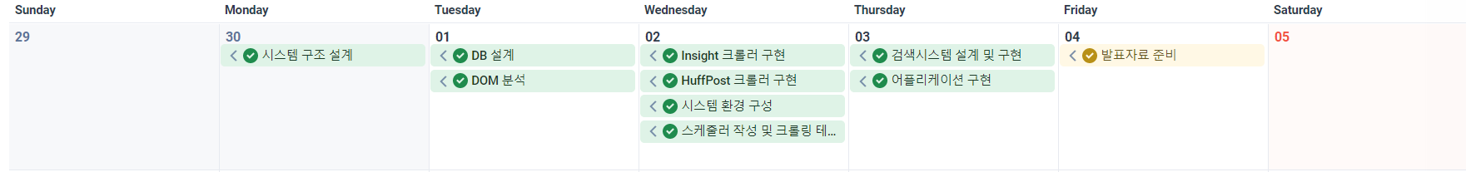
개발 일정

Slide 6
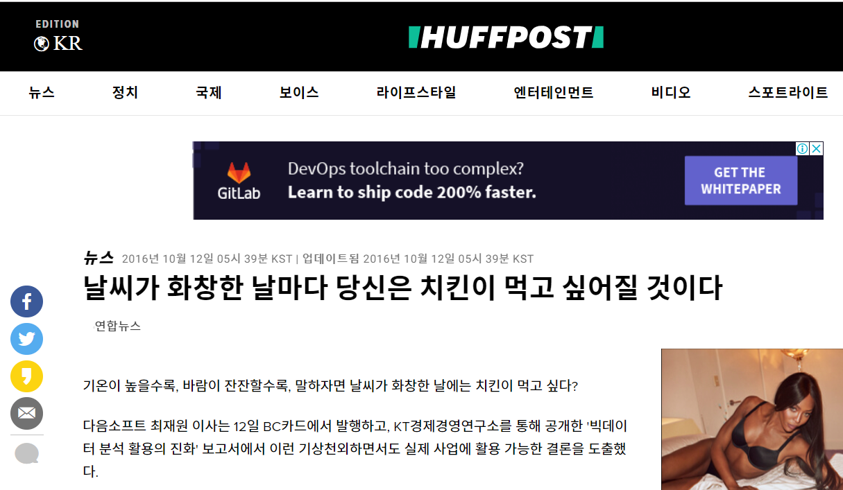
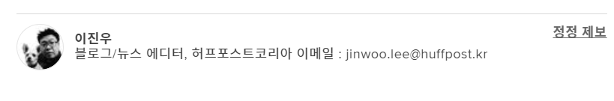
DB 설계
언론사
카테고리
뉴스
카테고리
날짜
제목
본문
기자
이름
소속
메일
아이디

Slide 7
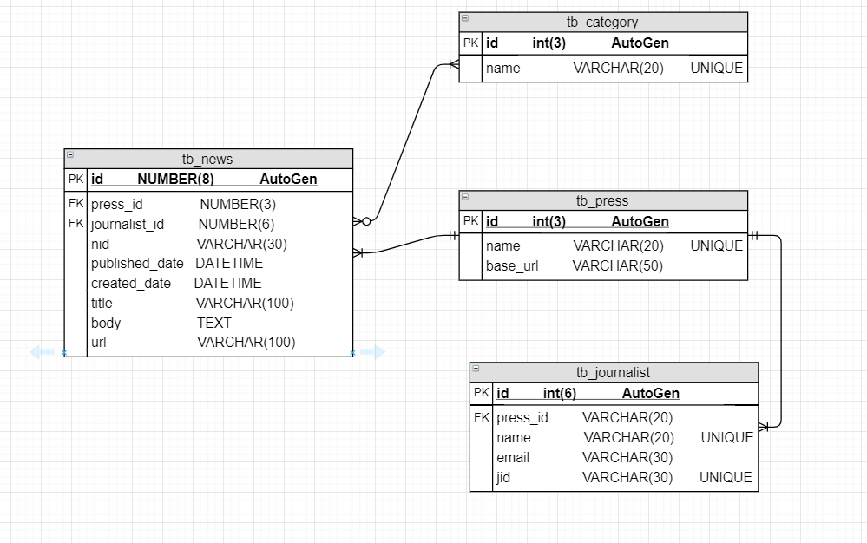
DB 설계

Slide 8
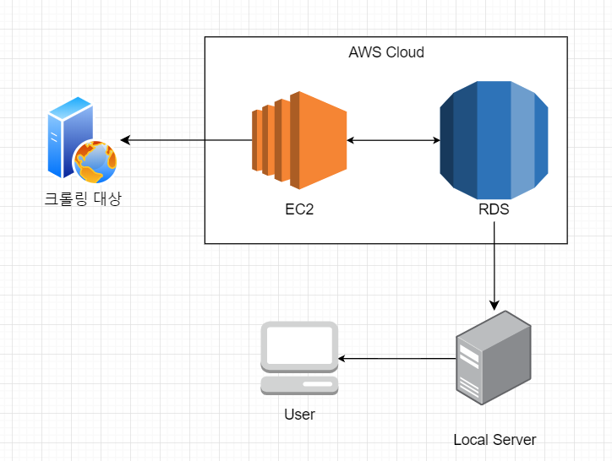
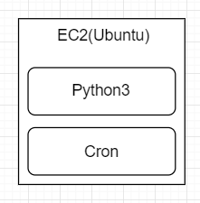
프로그램 설계

Slide 9

구현
1. Custom request header
2. 검색 엔진(Hibernate search)

Slide 10
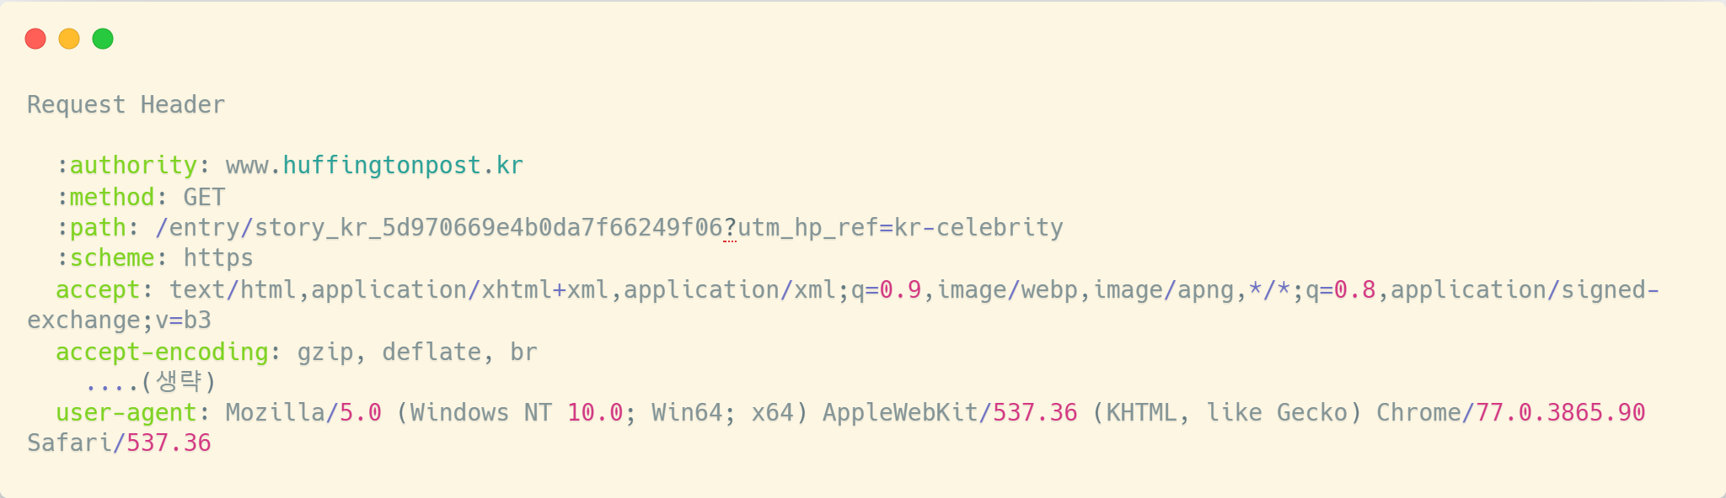
1. Custom request header
Huffington Post의 경우 url만으로 request를 보낼 경우, 403 에러를 응답
-> 실제 브라우저의 요청과 비슷하게 요청을 보내야겠다고 생각

Slide 11
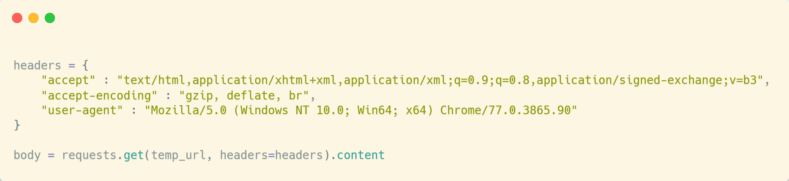
1. Custom request header
실제로 만들어서 보낸 request
나중에 보니, user-agent만 추가해줘도 제대로 된 응답이 도착.

Slide 12
2. 검색 엔진
크롤링한 기사에서 내용을 검색할 때 like query로는 무리가 있다고 판단
-> 검색엔진을 도입해보기로 결정
Hibernate Search
-> Lucene을 기반으로 ORM 프레임워크에서 full-text search 기능을 제공

Slide 13
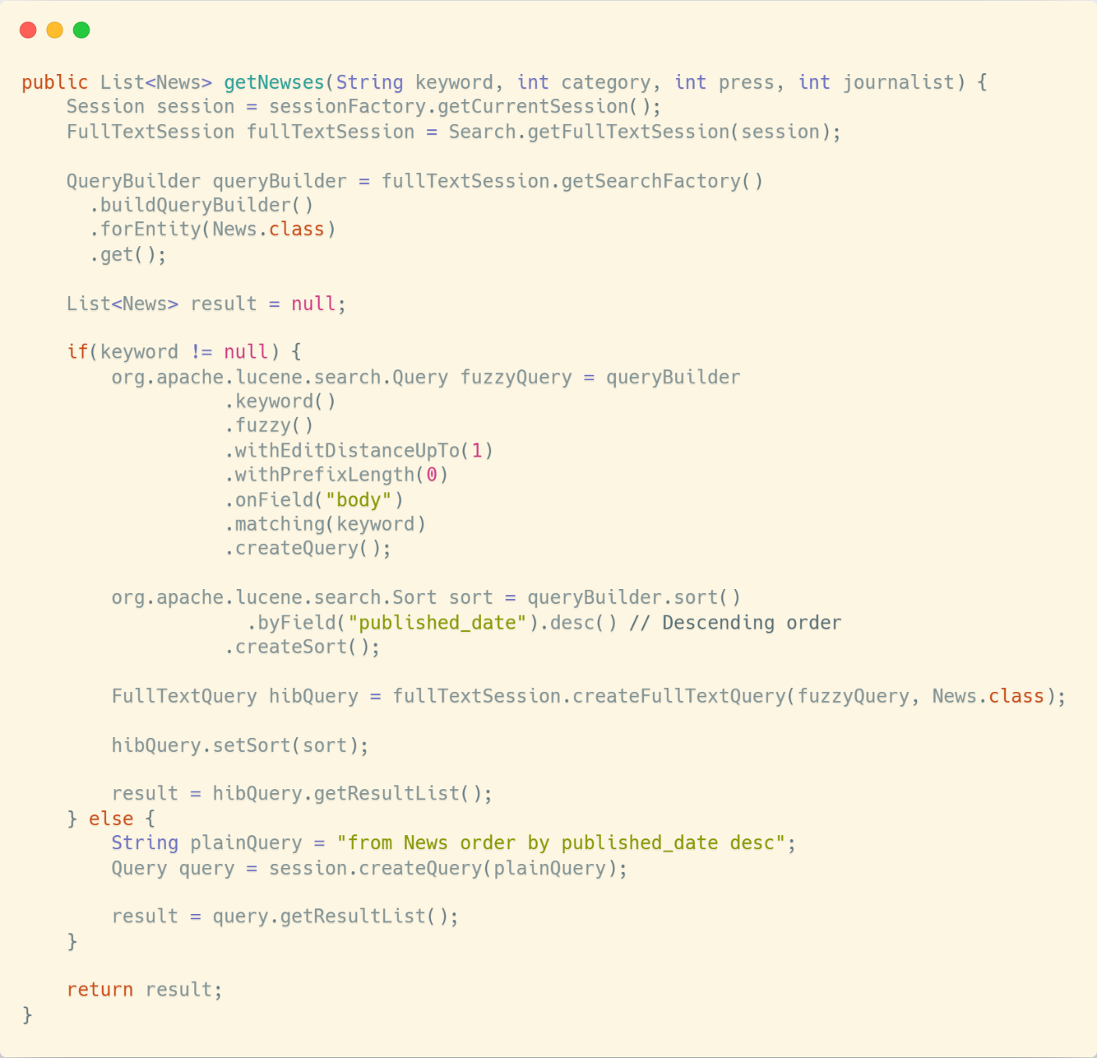
2. 검색 엔진
Lucene의 fuzzy검색 쿼리를 이용
Edit distance를 1까지 허용하여
오타에도 대응 가능한 검색 설정

Slide 14
시연

Slide 15
개선사항 및 후기

Slide 16
개선 사항 및 후기
크롤링 시 생각보다 다양한 예외가 발생하여 꼼꼼한 예외 처리의 중요성을 절감
요청 헤더를 주기적으로 변경하여 크롤링 봇인 것을 걸리지 않도록 할 것
검색 엔진의 도입 및 사용의 난이도가 높았음
-> 사용법을 제대로 공부한 뒤에 사용할 것.

